Slide 1

TAREA 1 PRUEBAS UNITARIAS JAVA

Slide 2
COMO SE INSTALA JUNIT 4 PARA PRUEBAS UNITARIAS ?
Junit 4 no necesita instalación en NetBeans

Slide 3
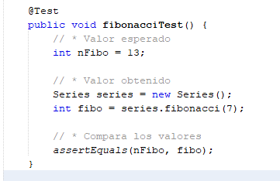
Como escribir las pruebas
Esta el identificador que indica que esto en un testeo (marca el método como una prueba )
Creamos una variable donde podamos almacenar el valor que esperamos
Este el valor que se obtiene en la función
creada
Compara los valores para la verificación de los mismos

Slide 4
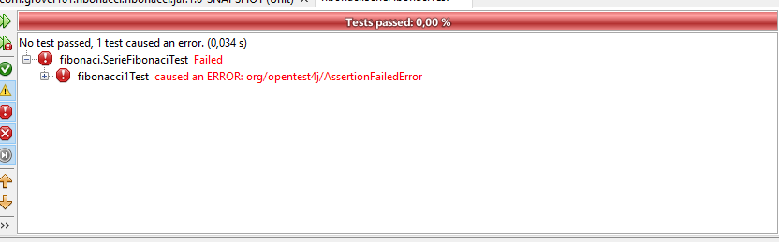
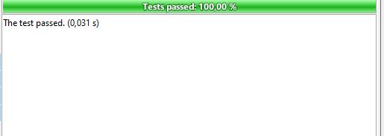
Que pasa al ejecutar las Pruebas?
CASO 1
CASO 2

